Slide 1

TERVETULOA!

Slide 2

SISÄLTÖ
ESITTELY
MIKÄ ON TIKTOK?
TIKTOKIN ASENNUS
TIKTOKIN KÄYTTÖÖNOTTO
SISÄLLÖNTUOTTAMINEN
HYVÄ SISÄLTÖ
VINKIT
TOIMINNALLINEN OSUUS

Slide 3


Maikki Helminen
Media-alaa opiskeleva monipuolinen
esiintyjä, TikTok-sisällöntuottaja ja lähihoitaja.
Saa voimaa musiikista ja perheestä.
Henna Ärrälä
Koulutukseltaan multimediatuottaja ja työskennellyt laajasti eri ammattialoilla.
Töissä kova organisoija, kotona lempeä puutarhan hengetär.

Slide 4

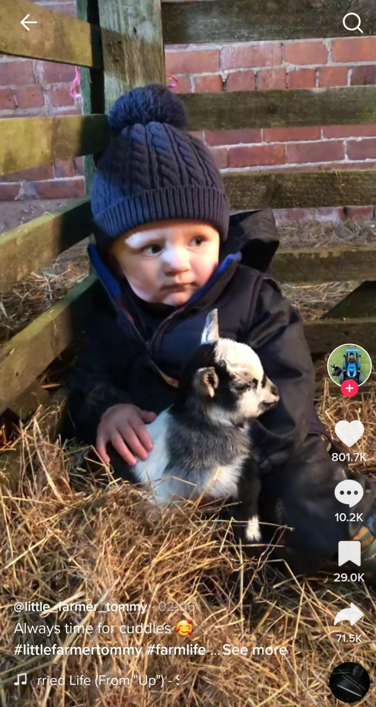
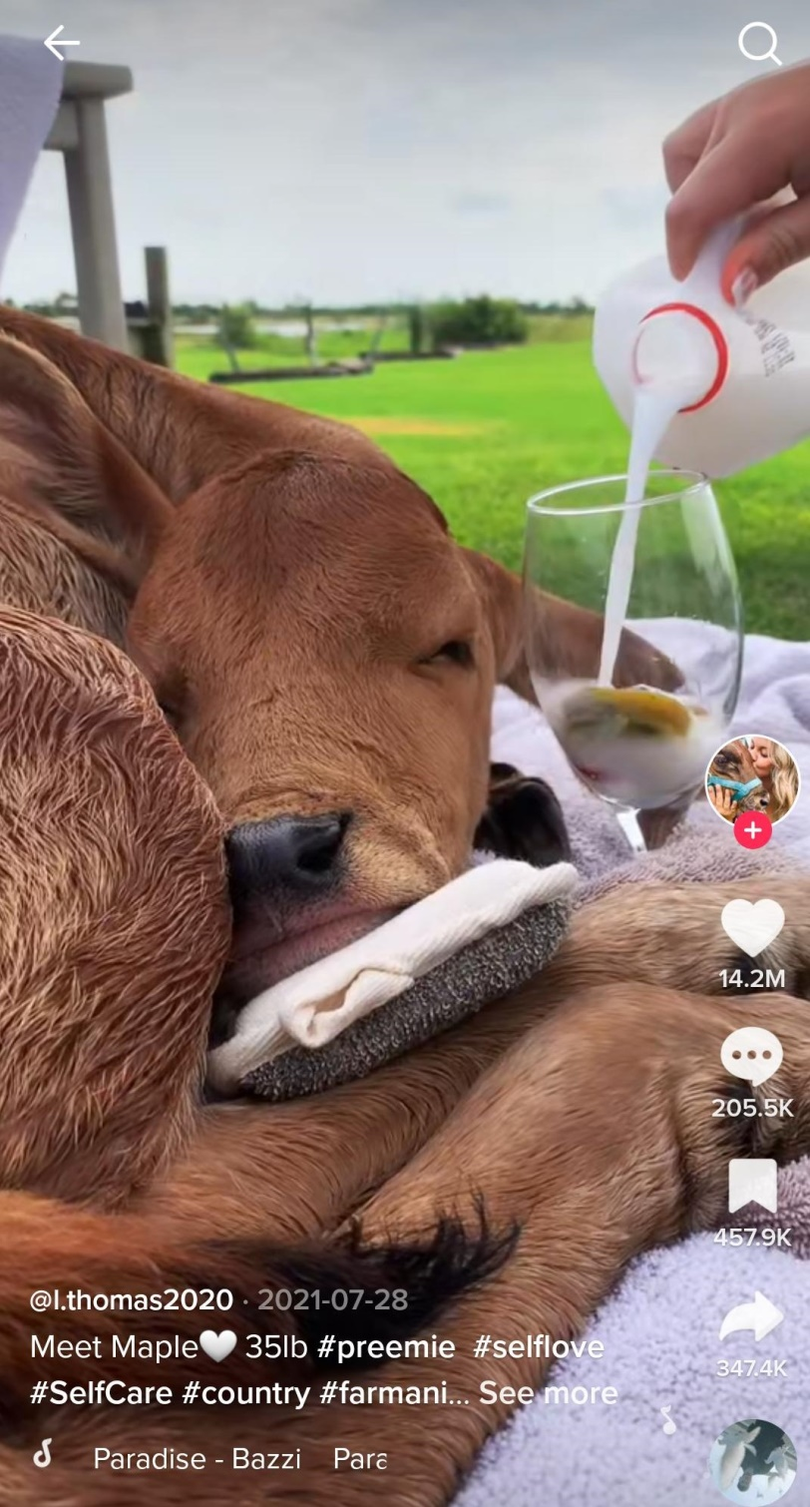
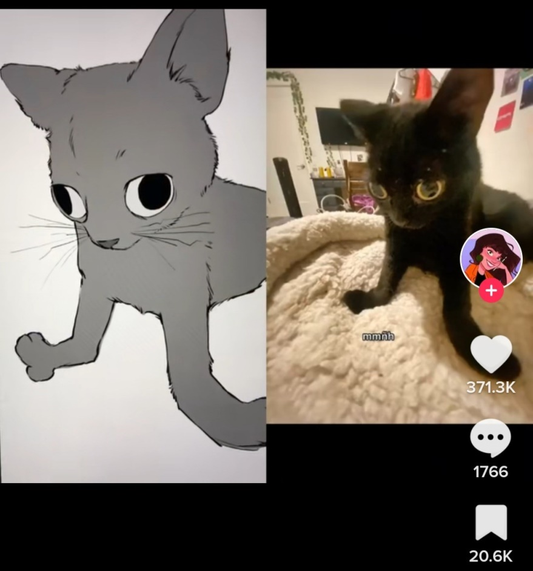
MIKÄ ON TIKTOK?
Sosiaalisen median kanava videoiden jakamiseen
Pääosassa musiikki ja äänet
Saavuttanut megasuosion
Notes:
-Mobiilisovellus videoiden jakamiseen
-Trendit, informaatio, haasteet, lipsync-videot, timelapset, musiikkikirjasto
-Saavuttanut megasuosion
-Yli miljardi latausta maailmanlaajuisesti
-Yli 800 miljoonaa aktiivista käyttäjää
-Ikäraja 13 vuotta
-Algoritmi
-Kaupalliset yhteistyöt

Slide 5
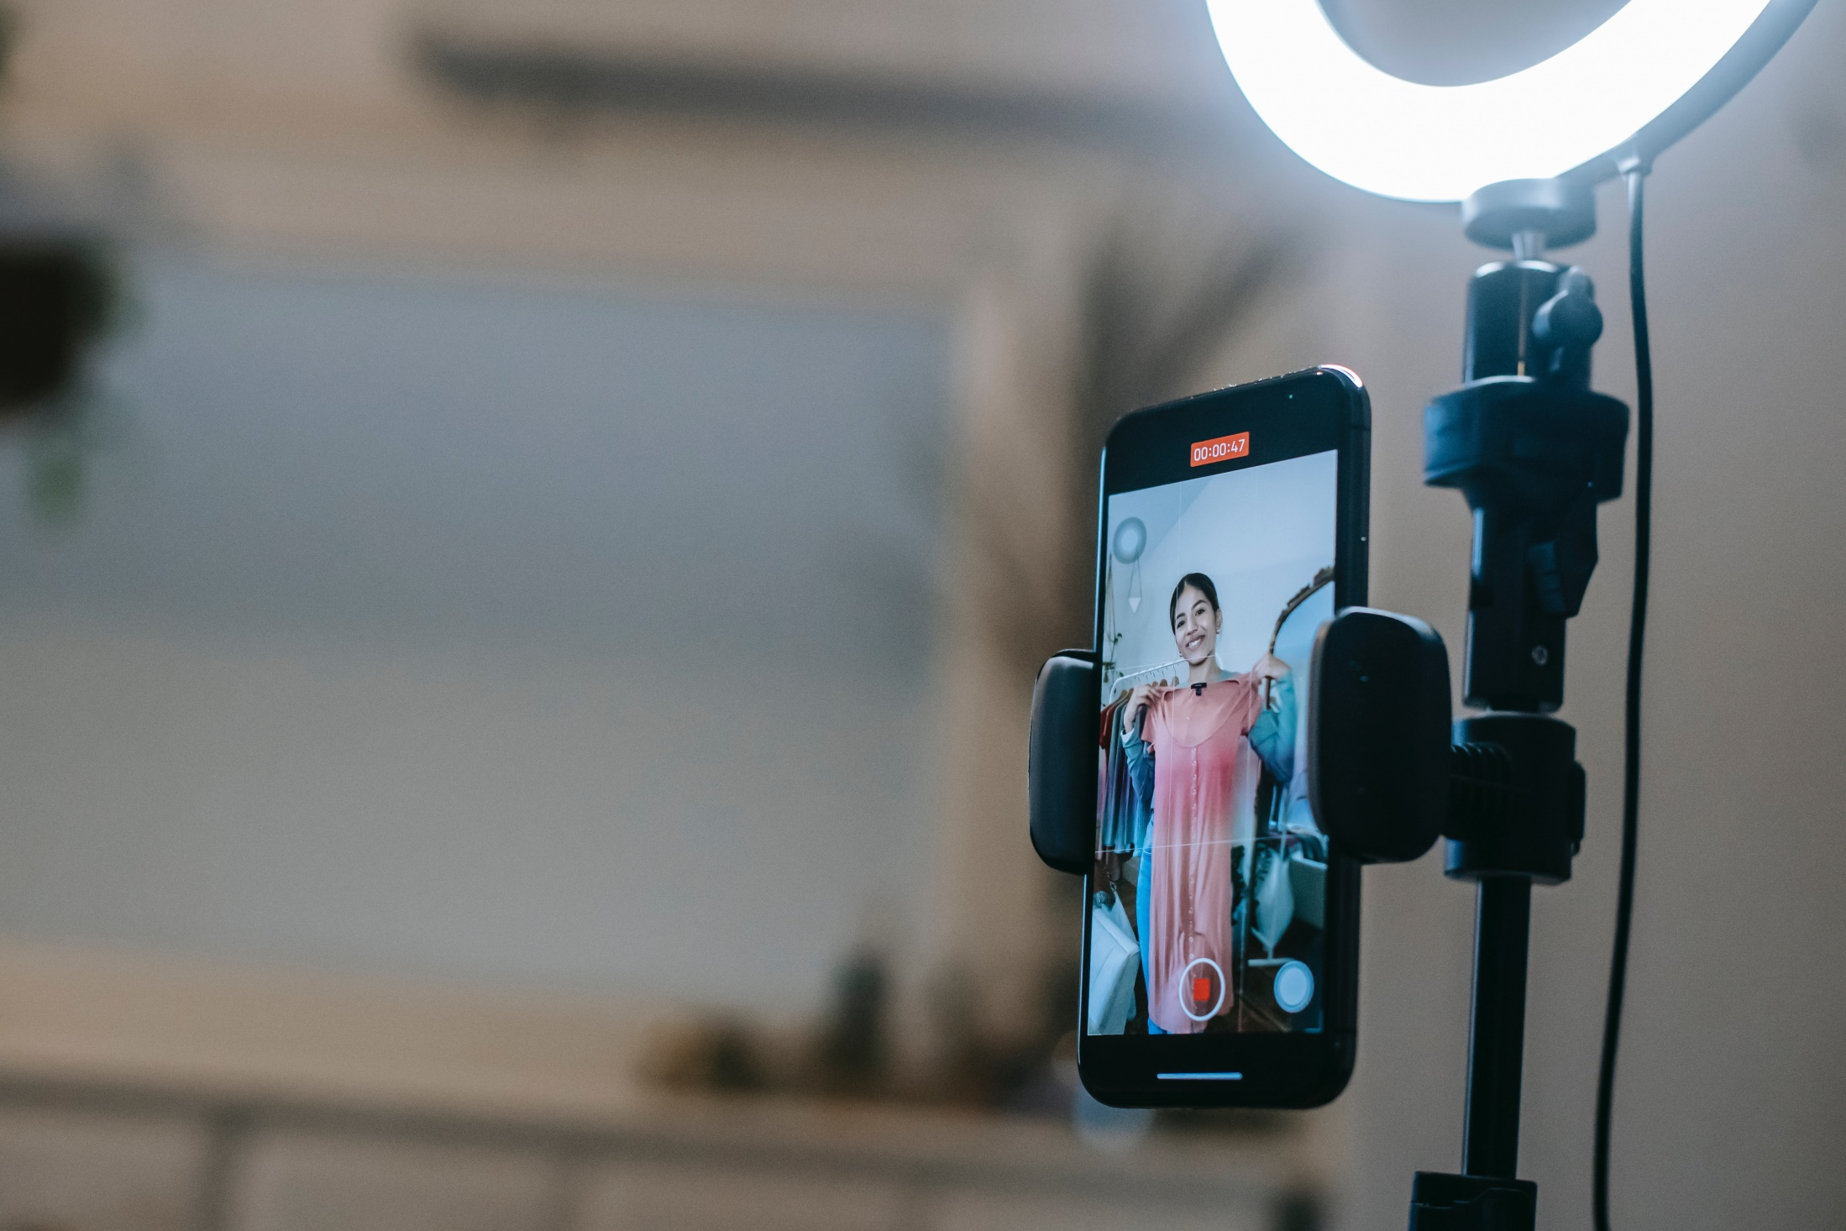
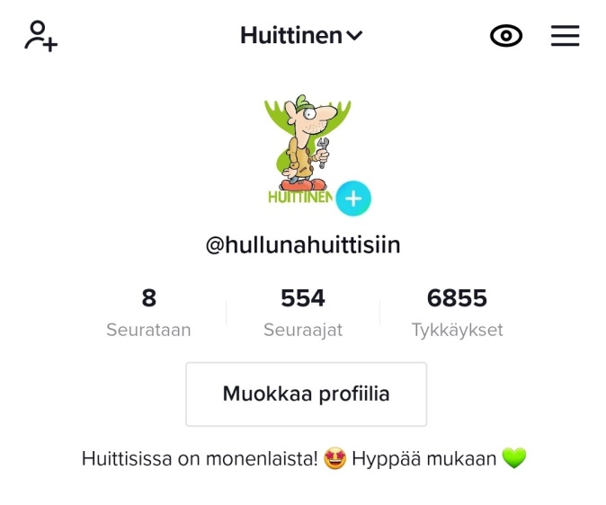
TIKTOKIN ASENNUS
Asennus
  Google Play tai Apple Store
Kirjautuminen
Käyttäjänimi, kuva ja bio
Notes:
Asennus
Google Play tai Apple Store
Hae hakusanalla ja paina ”Asenna”
Kirjautuminen
Tunnukset
Käyttäjänimi, kuva ja bio
Valitse mieleenpainuva ja ytimekäs käyttäjänimi
Hyvä kuva
Mieleenpainuva ja houkutteleva bio

Slide 6

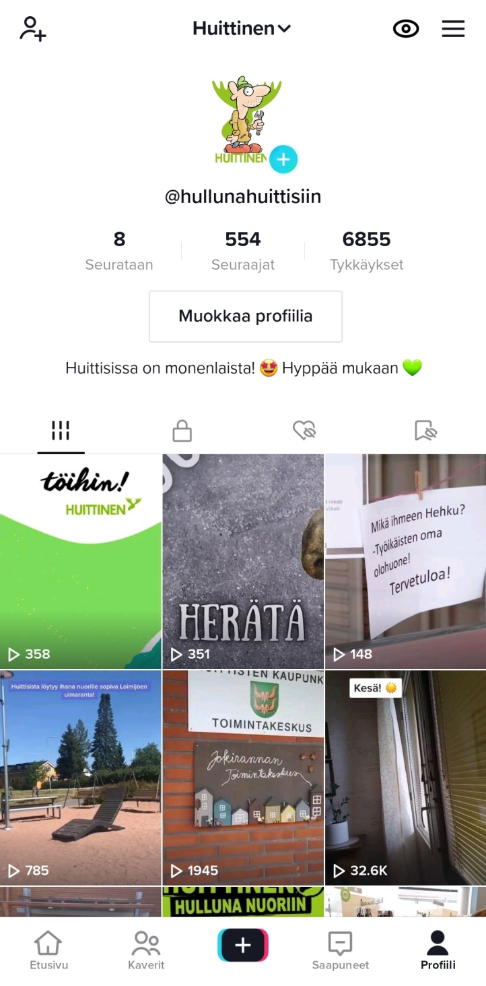
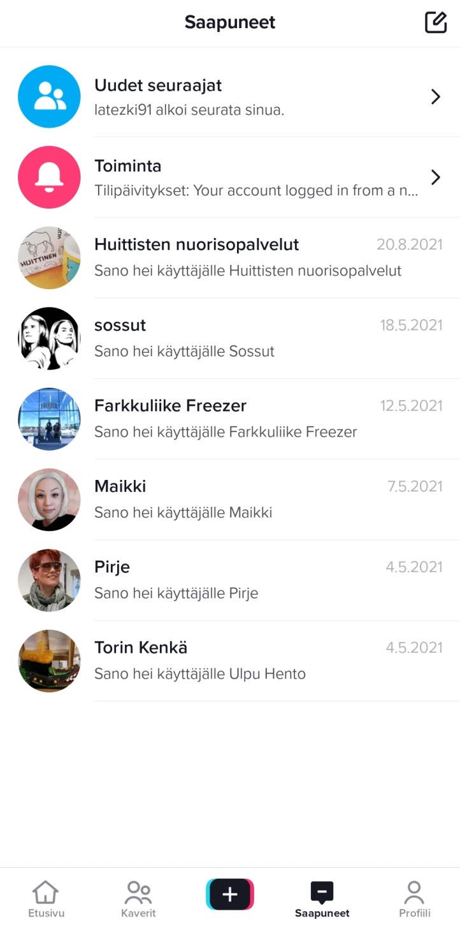
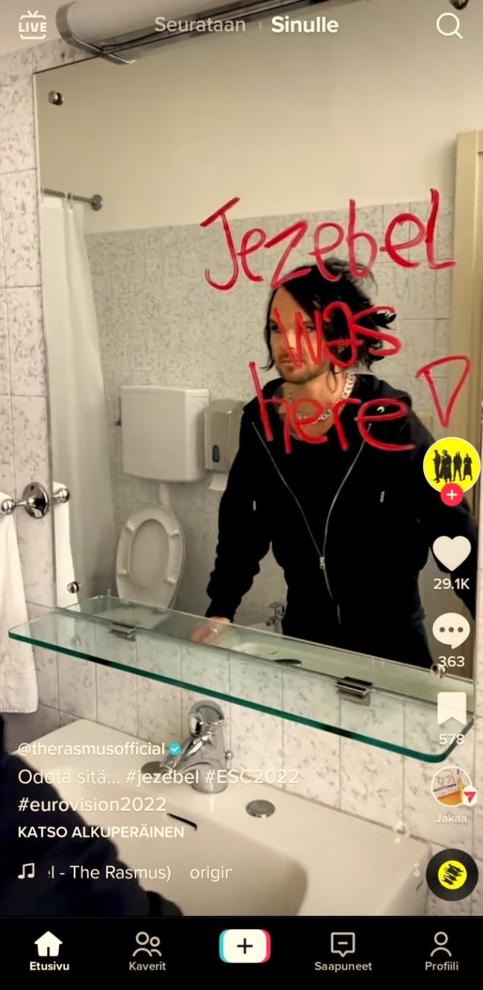
KÄYTTÖÖNOTTO
Sinulle - For You
Seurataan - Following
Etusivu - Home
Kaverit - Friends
Saapuneet - Inbox
Profiili - Profile
Notes:
For You/Sinulle -sivu ns. laskeutumissivu
Voit skrollata eri videoita läpi
Etsiä uutta sisältöä
Reagoida eri videoihin
Alkaa seuraamaan eri käyttäjiä
Seurataan/Following
Näet seuraamiesi henkilöiden videot

Slide 7

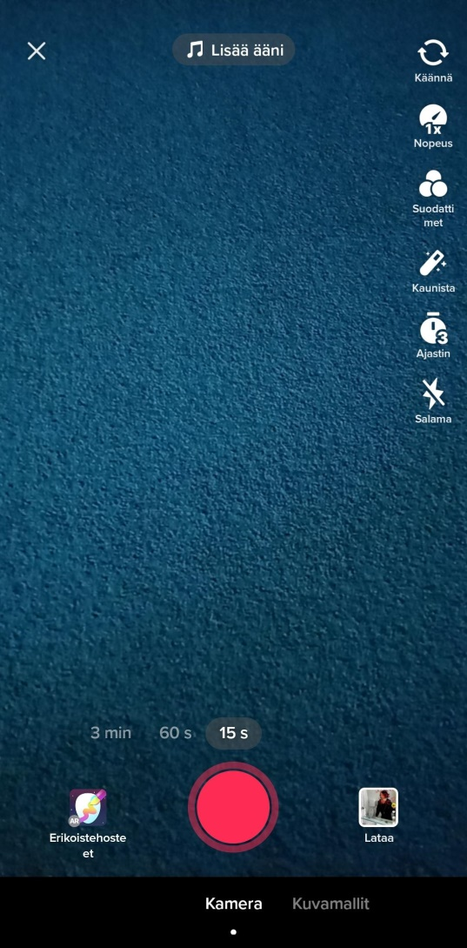
SISÄLLÖNTUOTTAMINEN
Kamera - Camera
Kuvamallit - Templates
Lataa - Upload
Käännä - Flip
Nopeus - Speed
Suodattimet - Filters
Kaunista - Enhance
Ajastin - Timer
Salama - Flash
Kesto - 15s, 60s, 3m
Lisää ääni - Add sound
Erikoistehosteet - Effects
Kuvauspainike - Record
LIVE
Notes:
Videon tekeminen
Kuvaaminen
Kesto, nopeus, ajastin
Filtterit, efektit, äänet, lipsync
Lataa aiemmin kuvatut klipit
Editointi
Kuvakollaasit, timelapset
TikTok Stories
Live

Slide 8
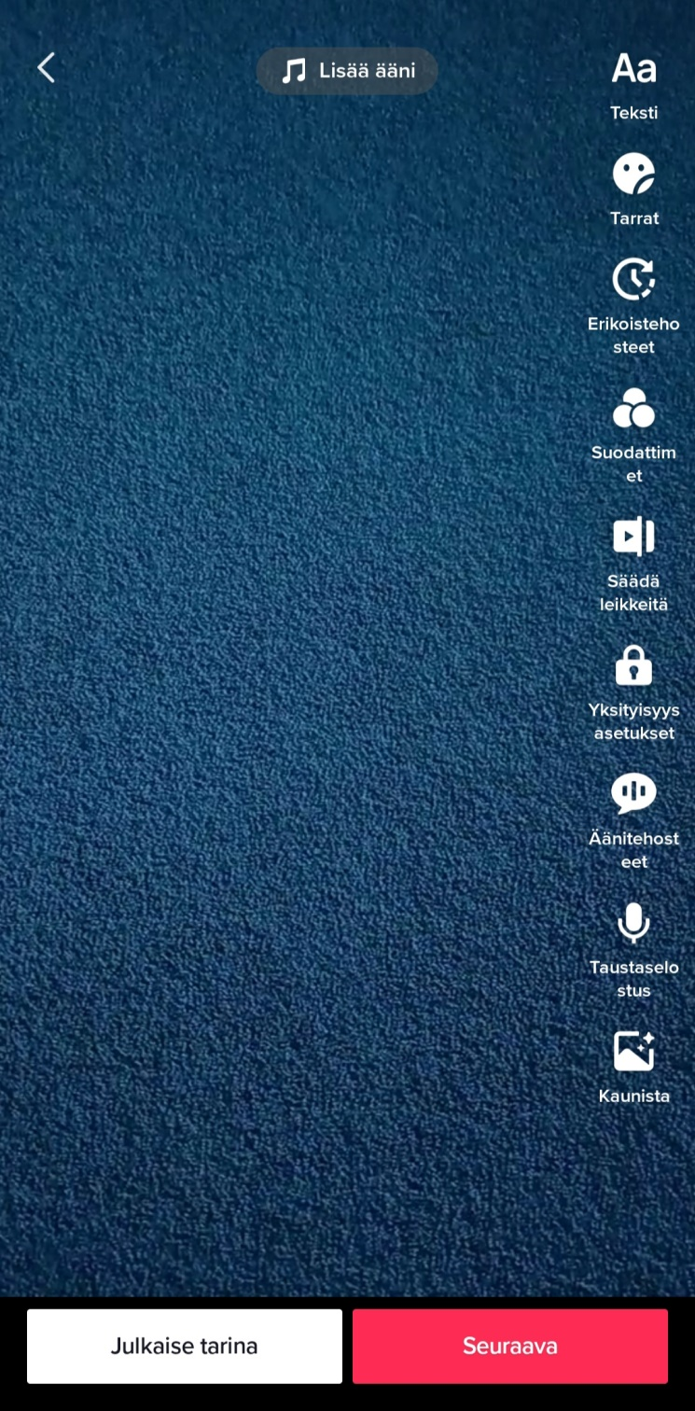
SISÄLLÖNTUOTTAMINEN
Teksti - Text
Tarrat - Stickers
Erikoistehosteet - Effects
Suodattimet - Filters
Säädä leikkeitä - Adjust clips
Yksityisyysasetukset - Privacy Settings
Äänitehosteet - Voice effects
Taustaselostus - Voiceover
Kaunista - Enhance
Julkaise tarina - Post to Story
Seuraava - Next

Slide 9
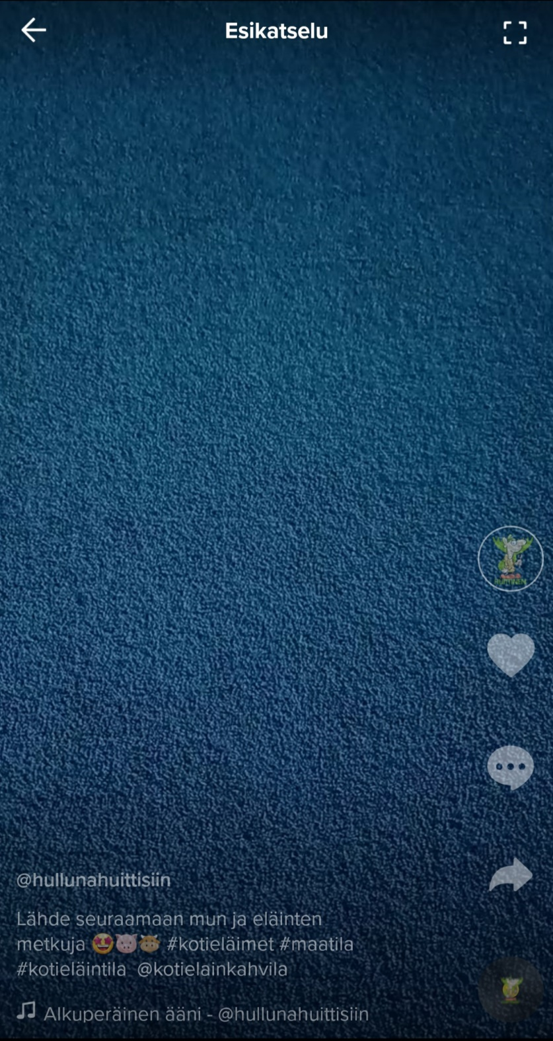
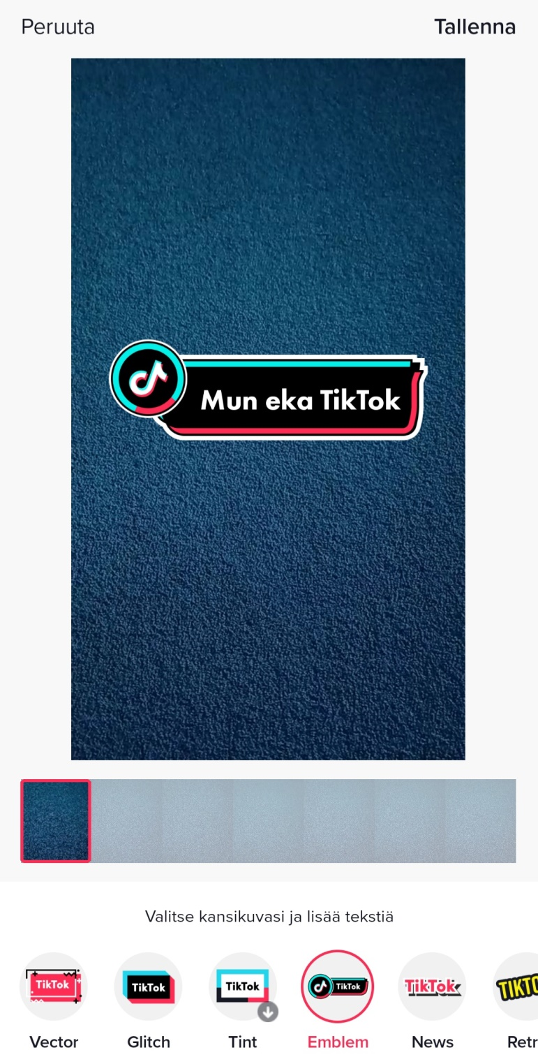
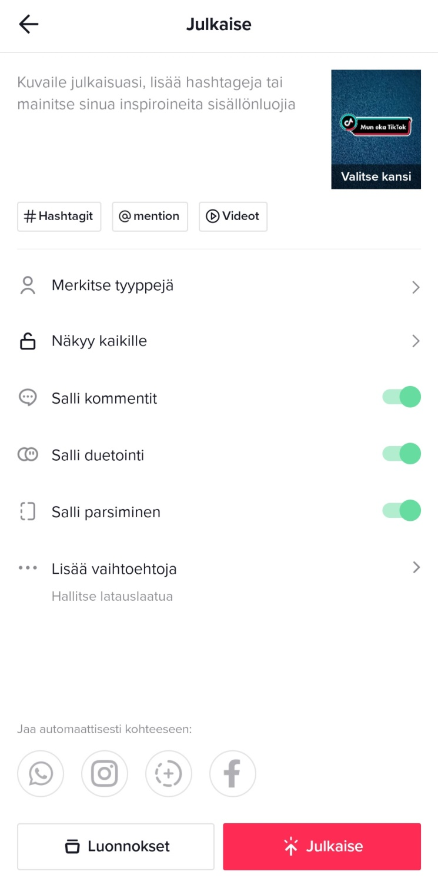
SISÄLLÖNTUOTTAMINEN
Kuvaile julkaisuasi - Describe your post
Hashtagit - Hashtags
@mention
Videot - Videos
Merkitse tyyppejä - Tag people
Näkyy kaikille - Visible to everyone
Salli kommentit - Allow comments
Salli duetointi - Allow Duet
Salli parsiminen - Allow Stitch
Lisää vaihtoehtoja - More options
Jaa automaattisesti - Automatically share to
Valitse kansi - Select cover
Luonnokset - Drafts
Julkaise - Post

Slide 10
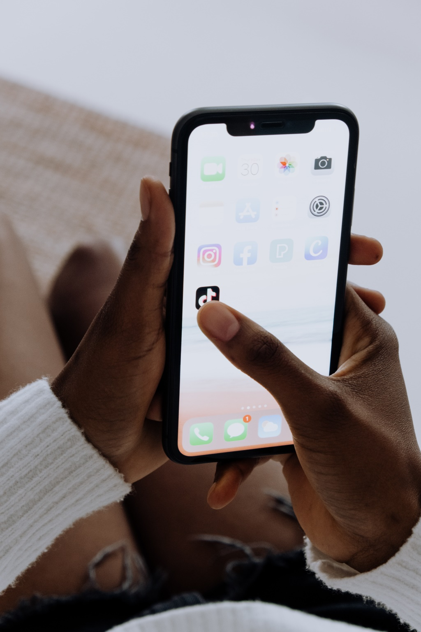
HYVÄ SISÄLTÖ
Positiivinen
Yllättävä
Hauska
Tietoa lisäävä
Koskettava
  Positiivinen vuorovaikutus
Tykkää
Kommentoi
Duetoi
Stitchaa
Jaa
Tallenna
Notes:
Vihakommentit

Slide 11
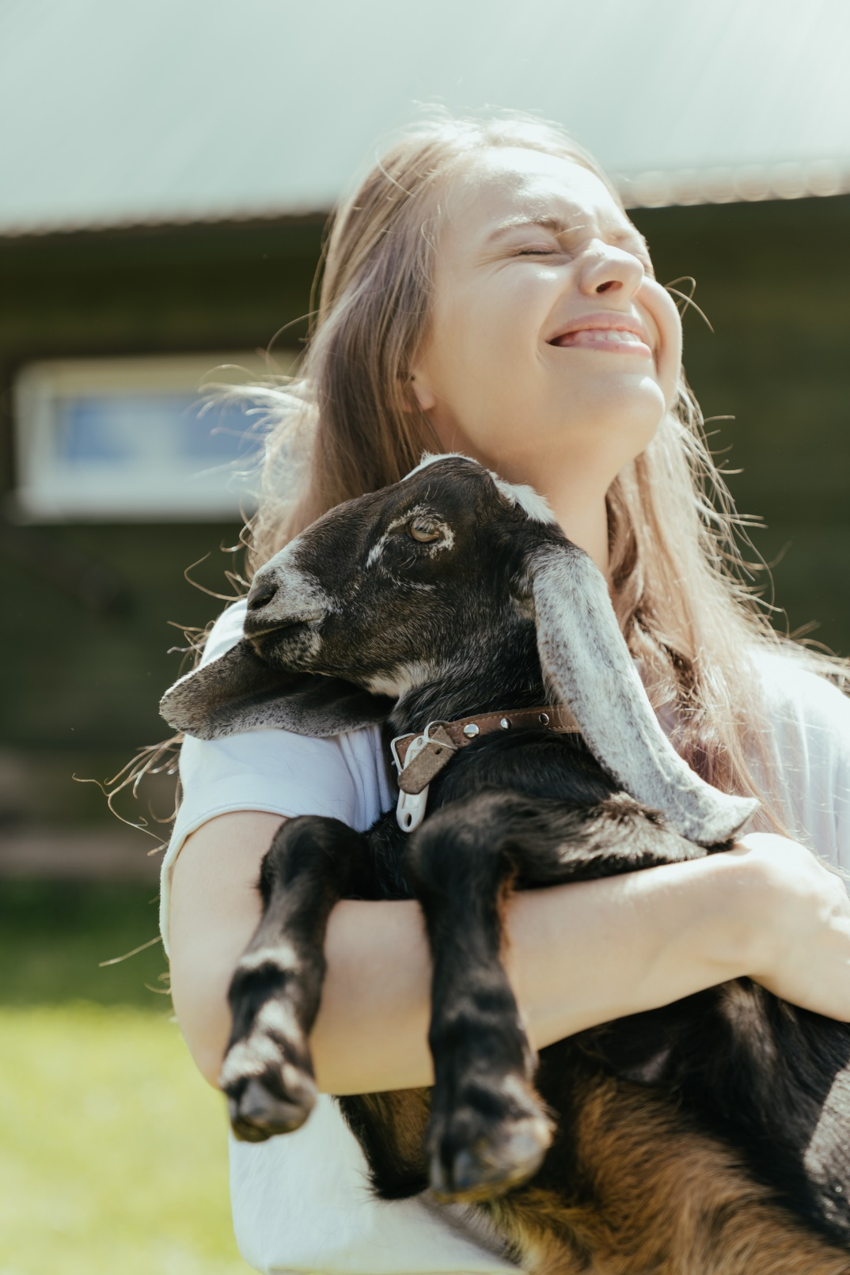
VINKIT
Tietoiskuja
Arkielämää
Hassuja juttuja
Eläinvideoita
Kaupallisia yhteistöitä
Notes:
Tietoiskuja
Arkielämää
Hassuja juttuja
Eläinvideot – hyvänolon hormoneja
Timelapset
Yritys näkyväksi
Kaupalliset yhteistyöt

Slide 12

ASENNUS
TILIN LUOMINEN
HARJOITUSVIDEO
JULKAISU
IDEOINTI

